Slide 1





Работа с по-сложни цикли
Цикли със стъпка, While, Do…While
сложни цикли
СофтУни
трейнърски екип
Софтуерен университет
http://softuni.bg

Slide 2

Съдържание
По-сложни конструкции за цикъл:
цикъл със стъпка
цикъл с намаляваща стъпка
while цикъл
do-while цикъл
безкраен цикъл и оператор break
По-сложни задачи с вложени цикли
Създаване на уеб игра с ASP.NET MVC

Slide 3


Цикли със стъпка
Работа с по-сложни for-цикли

Slide 4
Числата от 1 до N през 3
Да се отпечатат числата от 1 до n със стъпка 3
При n = 100: 1, 4, 7, 10, …, 94, 97, 100
int n = int.Parse(Console.ReadLine());
for (var i = 1; i <= n; i+=3)
{
Console.WriteLine(i);
}
Задаване на стъпка
Тестване на решението: https://judge.softuni.bg/Contests/Practice/Index/156#0

Slide 5

Числата от N до 1 в обратен ред
Да се отпечатат числата от n до 1 в обратен ред (стъпка -1)
При n = 100: 100, 99, 98, …, 3, 2, 1
int n = int.Parse(Console.ReadLine());
for (var i = n; i >= 1; i-=1)
{
Console.WriteLine(i);
}
Отрицателна стъпка: -1
Обърнато условие: i >= 1
Тестване на решението: https://judge.softuni.bg/Contests/Practice/Index/156#1

Slide 6
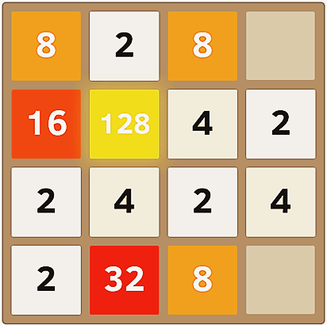
Числата от 1 до 2^{n} с for-цикъл
Да се отпечатат числата от 1 до 2^{n}
При n = 10: 1, 2, 4, 8, 16, 32, 64, 128, 256, 512, 1024
int num = 1;
for (var i = 0; i <= n; i++)
{
Console.WriteLine(num);
num = num * 2;
}
Тестване на решението: https://judge.softuni.bg/Contests/Practice/Index/156#2

Slide 7
Четни степени на 2
Да се отпечатат четните степени на 2 до 2^{n}: 2⁰, 2², 2⁴, 2⁸, …, 2^{n}
При n = 10: 1, 4, 16, 64, 256, 1024
int num = 1;
for (var i = 0; i <= n; i+=2)
{
Console.WriteLine(num);
num = num * 2 * 2;
}
Ползваме стъпка 2
Тестване на решението: https://judge.softuni.bg/Contests/Practice/Index/156#3

Slide 8

While цикъл
невярно
условие
вярно
while
команди
Повторение докато е в сила дадено условие

Slide 9
Редица числа 2k+1
Да се отпечатат всички числа ≤ n от редицата: 1, 3, 7, 15, 31, …
Всяко следващо число = предишно число * 2 + 1
int num = 1;
while (num <= n)
{
Console.WriteLine(num);
num = 2 * num + 1;
}
Повтаряй докато е в сила условието num ≤ n
1, 3, 7, 15, 31, 63, …
Тестване на решението: https://judge.softuni.bg/Contests/Practice/Index/156#4

Slide 10

Число в диапазона [1…100]
Да се въведе число в диапазона [1…100]
При невалидно число да се въведе отново
var num = int.Parse(Console.ReadLine());
while (num < 1 || num > 100)
{
Console.WriteLine("Invalid number!");
num = int.Parse(Console.ReadLine());
}
Console.WriteLine("The number is: {0}", num);
Тестване на решението: https://judge.softuni.bg/Contests/Practice/Index/156#5

Slide 11
while
Цикли със стъпка и while цикъл
Работа на живо в клас (лаб)

Slide 12
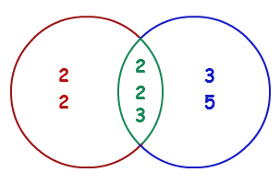
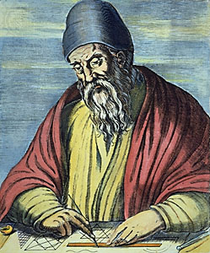
Най-голям общ делител (НОД)
Алгоритъм на Евклид

Slide 13
Най-голям общ делител (НОД)
Най-голям общ делител (НОД) на две естествени числа a и b е най-голямото число, което дели едновременно a и b без остатък
НОД(24, 16) = 8
НОД(67, 18) = 1
Алгоритъм на Евклид за намиране на НОД:
Докато не достигнем остатък 0
Делим по-голямото число на по-малкото
Взимаме остатъка от делението
НОД(12, 24) = 12
НОД(15, 9) = 3
НОД(10, 10) = 10
НОД(100, 88) = 4
while b ≠ 0
var oldB = b;
b = a % b;
a = oldB;
print а;

Slide 14
Алгоритъм на Евклид за НОД
Да се въведат цели числа a и b и да се намери НОД(a, b)
var a = int.Parse(Console.ReadLine());
var b = int.Parse(Console.ReadLine());
while (b != 0)
{
var oldB = b;
b = a % b;
a = oldB;
}
Console.WriteLine("GCD = {0}", a);
Тестване на решението: https://judge.softuni.bg/Contests/Practice/Index/156#6

Slide 15
Do…While цикъл
команди
do-while
вярно
невярно
условие
Повторение докато е изпълнено условието

Slide 16
Изчисляване на факториел
За естествено число n да се изчисли n! = 1 * 2 * 3 * … * n
Пример: 5! = 1 * 2 * 3 * 4 * 5 = 120
var n = int.Parse(Console.ReadLine());
var fact = 1;
do
{
fact = fact * n;
n--;
} while (n > 1);
Console.WriteLine(fact);
n!
Тестване на решението: https://judge.softuni.bg/Contests/Practice/Index/156#7

Slide 17
Сумиране на цифрите на число
Да се сумират цифрите на цяло положително число n
При n = 5634: 5 + 6 + 3 + 4 = 18
var n = int.Parse(Console.ReadLine());
var sum = 0;
do
{
sum = sum + (n % 10);
n = n / 10;
} while (n > 0);
Console.WriteLine("Sum of digits: {0}", sum);
n % 10 връща последната цифра на числото n
n / 10 изтрива последната цифра на n
Тестване на решението: https://judge.softuni.bg/Contests/Practice/Index/156#8

Slide 18


Безкрайни цикли и оператор break
break
break
безкраен цикъл

Slide 19


Безкраен цикъл
Безкраен цикъл е когато повтаряме нещо до безкрайност:
while(true)
{
Console.WriteLine("Infinite loop");
}
for (;;)
{
Console.WriteLine("Infinite loop");
}

Slide 20
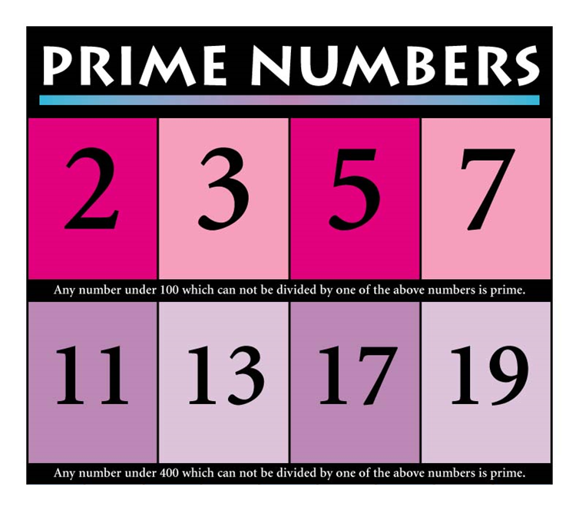
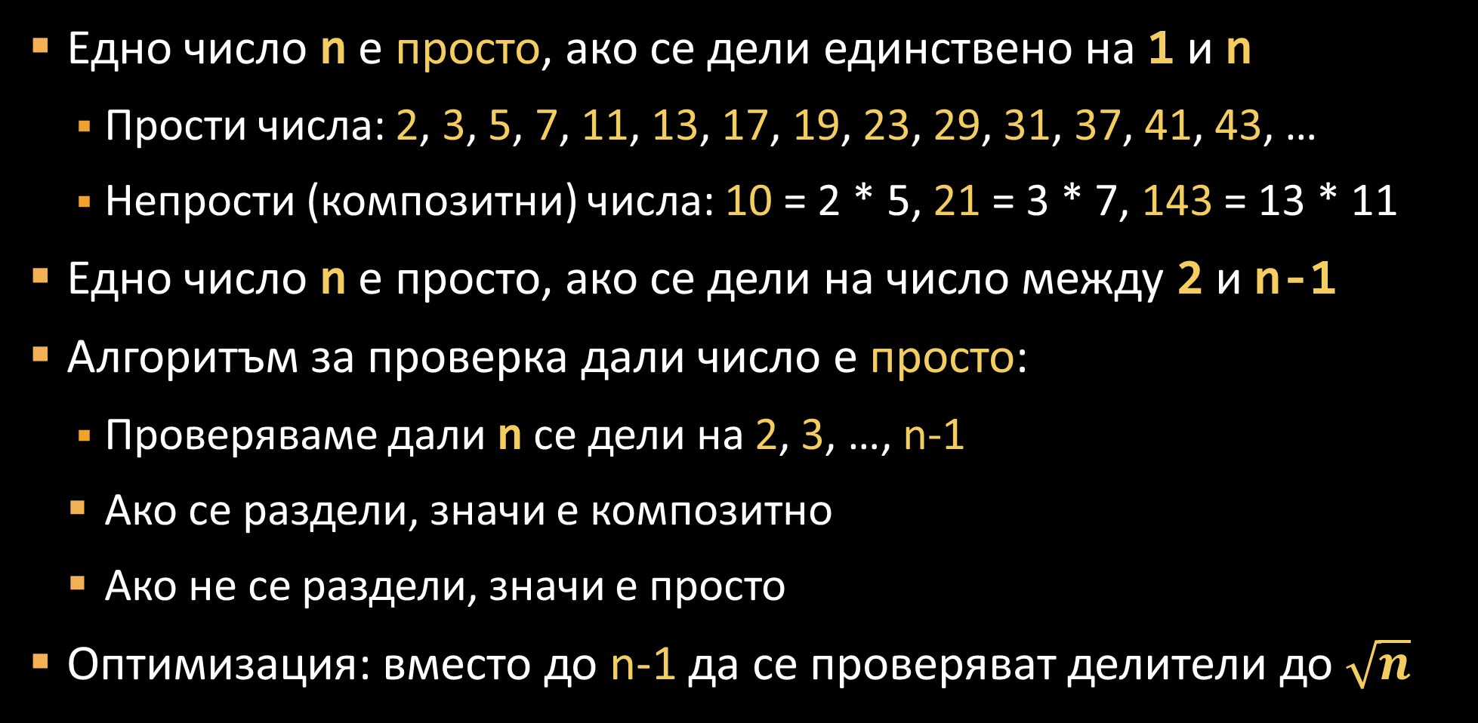
Прости числа
Едно число n е просто, ако се дели единствено на 1 и n
Прости числа: 2, 3, 5, 7, 11, 13, 17, 19, 23, 29, 31, 37, 41, 43, …
Непрости (композитни) числа: 10 = 2 * 5, 21 = 3 * 7, 143 = 13 * 11
Едно число n е просто, ако се дели на число между 2 и n-1
Алгоритъм за проверка дали число е просто:
Проверяваме дали n се дели на 2, 3, …, n-1
Ако се раздели, значи е композитно
Ако не се раздели, значи е просто
Оптимизация: вместо до n-1 да се проверяват делители до $\sqrt{n}$

Slide 21

Проверка за просто число. Оператор break
var n = int.Parse(Console.ReadLine());
var prime = true;
for (var i = 2; i <= Math.Sqrt(n); i++)
if (n % i == 0) {
prime = false;
break;
}
if (prime) Console.WriteLine("Prime");
else Console.WriteLine("Not prime");
break излиза от цикъла
Тестване на решението: https://judge.softuni.bg/Contests/Practice/Index/156#9

Slide 22
Оператор break в безкраен цикъл
Да се напише програма, която въвежда четно число
При невалидно число да връща към повторно въвеждане
var n = 0;
while (true)
{
Console.Write("Enter even number: ");
n = int.Parse(Console.ReadLine());
if (n % 2 == 0)
break; // even number -> exit from the loop
Console.WriteLine("The number is not even.");
}
Console.WriteLine("Even number entered: {0}", n);

Slide 23


Справяне с грешни числа: try … catch
try
{
Console.Write("Enter even number: ");
n = int.Parse(Console.ReadLine());
if (n % 2 == 0)
break;
Console.WriteLine("The number is not even.");
}
catch
{
Console.WriteLine("Invalid number.");
}
Ако int.Parse(…) гръмне, ще се изпълни catch { … } блокът
Тестване на решението: https://judge.softuni.bg/Contests/Practice/Index/156#10

Slide 24



Задачи с цикли
цикли

Slide 25
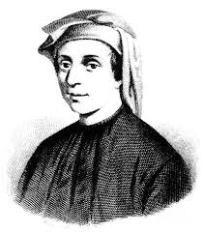
Числа на Фибоначи
Числата на Фибоначи са следните: 1, 1, 2, 3, 5, 8, 13, 21, 34, …
F₀ = 1
F₁ = 1
F_{n} = F_{n-1} + F_{n-2}
var n = int.Parse(Console.ReadLine());
var f0 = 1;
var f1 = 1;
for (var i = 0; i < n-1; i++)
{
var fNext = f0 + f1;
f0 = f1;
f1 = fNext;
}
Console.WriteLine(f1);
Пример: F(15) = 987
Да се въведе n и да се пресметна n-тото число на Фибоначи
Тестване на решението: https://judge.softuni.bg/Contests/Practice/Index/156#11

Slide 26

Пирамида от числа
Да се отпечатат числата 1…n в пирамида като в примерите:
n = 7
n = 10
n = 12
n = 15
1
2 3
4 5 6
7
1
2 3
4 5 6
7 8 9 10
1
2 3
4 5 6
7 8 9 10
11 12
1
2 3
4 5 6
7 8 9 10
11 12 13 14 15
Тестване на решението: https://judge.softuni.bg/Contests/Practice/Index/156#12

Slide 27

Пирамида от числа – решение
var n = int.Parse(Console.ReadLine());
var num = 1;
for (var row = 1; row <= n; row++)
{
for (var col = 1; col <= row; col++)
{
if (col > 1) Console.Write(" ");
Console.Write(num);
num++;
if (num > n) break;
}
Console.WriteLine();
if (num > n) break;
}
1
2 3
4 5 6
7 8 9 10
11 12

Slide 28

Таблица с числа
Да се отпечатат числата 1…n в таблица като в примерите:
n = 2
n = 3
n = 4
n = 5
1 2
2 1
1 2 3
2 3 2
3 2 1
1 2 3 4
2 3 4 3
3 4 3 2
4 3 2 1
1 2 3 4 5
2 3 4 5 4
3 4 5 4 3
4 5 4 3 2
5 4 3 2 1
Тестване на решението: https://judge.softuni.bg/Contests/Practice/Index/156#13

Slide 29
Таблица с числа – решение
var n = int.Parse(Console.ReadLine());
for (int row = 0; row < n; row++)
{
for (int col = 0; col < n; col++)
{
var num = row + col + 1;
if (num > n) num = 2 * n - num;
Console.Write(num + " ");
}
Console.WriteLine();
}
1 2 3 4 5
2 3 4 5 4
3 4 5 4 3
4 5 4 3 2
5 4 3 2 1
Тестване на решението: https://judge.softuni.bg/Contests/Practice/Index/156#13

